Slide 1
SOMOS DIFERENTES?
Por que?

Slide 2
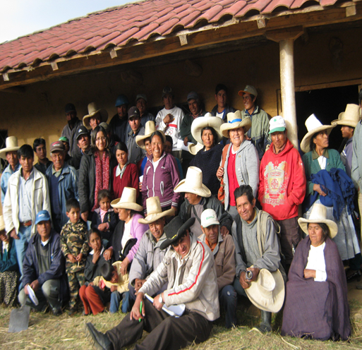
Pregunta..???
¿Por Qué Algunas Personas, Dentro De Un País, una Región o Localidad Viven Más Tiempo o mejor Que Otras?

Slide 3
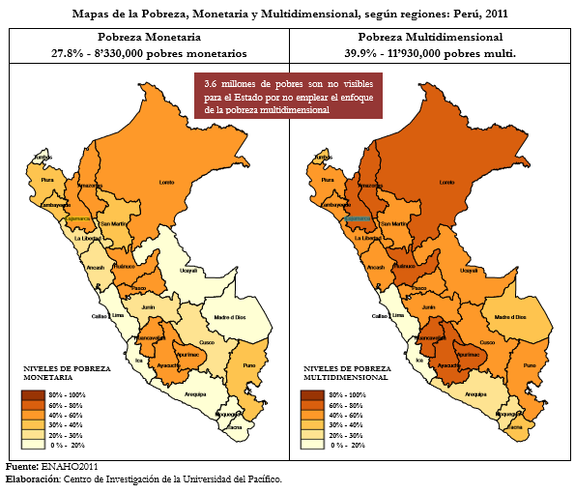
Pobreza Monetaria vs Pobreza Multidimensional
La medición multidimensional de la pobreza consiste en evaluar si las personas logran alcanzar niveles mínimos de bienestar (o estándar de vida)3
Pobres monetarios a las personas que residen en hogares cuyo gasto per cápita es insuficiente para adquirir una canasta básica de alimentos y no alimentos (vivienda, vestido, educación, salud, transporte, etc.)

Slide 4
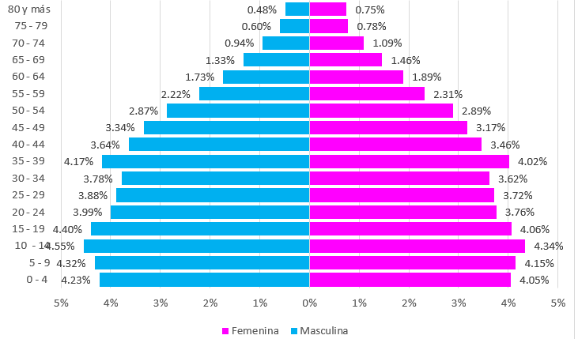
Estructura Poblacional a 2025
INEI carece de proyección por género y edades al año 2030
Gráfico: Pirámide Poblacional proyectada a 2025 de la Región Cajamarca (Porcentaje)
Fuente: Perú - Estimaciones y Proyecciones de Población por Departamento, Sexo y Grupo Quinquenales de Edad, 1995-2015 (INEI, 2009b)

Slide 5
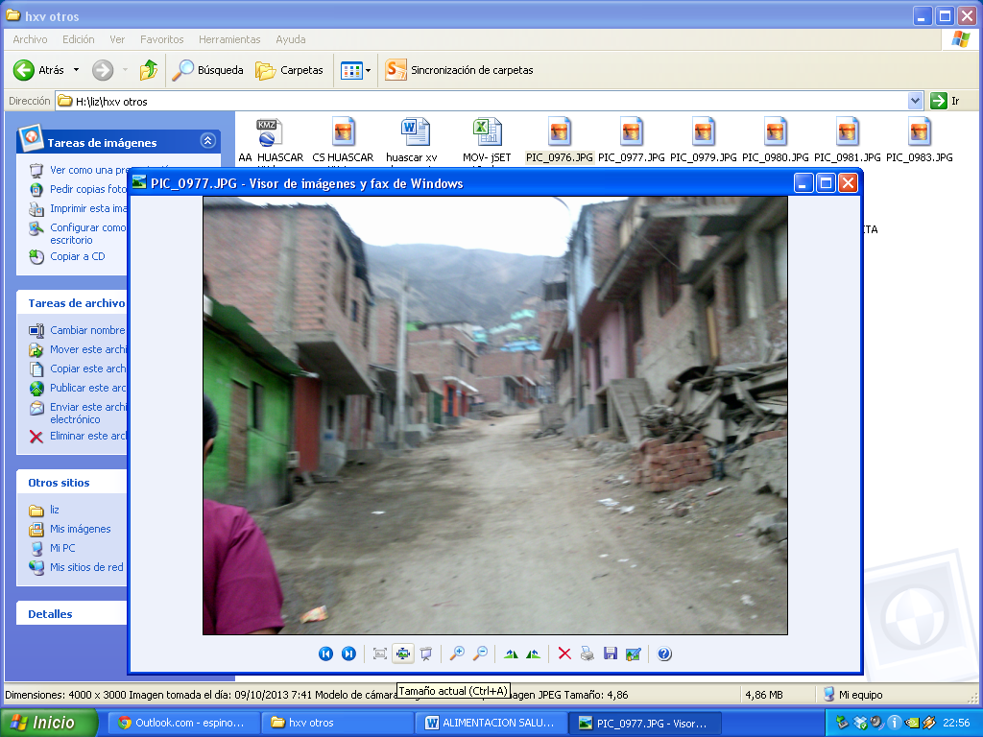
La mala salud genera pobreza: al impedir generar ingresos lo vuelve aún más pobre y con resultados catastróficos
La mala salud es una dimensión de pobreza: si sólo se mejora el ingreso y no la salud de los más pobres, estos pueden recaer en la pobreza.

Slide 6
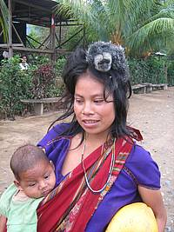
Tasas de Fecundidad de los Pueblos Étnicos más Poblados, 2013
9
7.9
6
3.4
3
0
PERU
PUEBLOS ETNICOS
Fuente: Elaborado con datos del Censo Nacional de Población, 1993

Slide 7
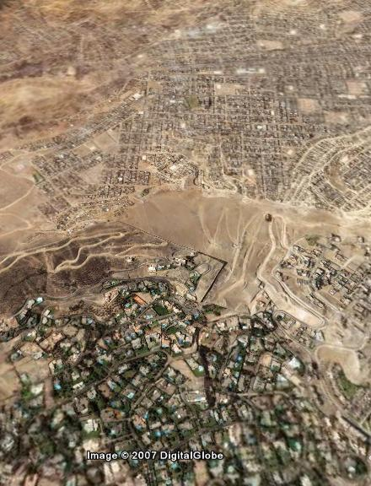
La calidad de vida cambia por metros

Slide 8
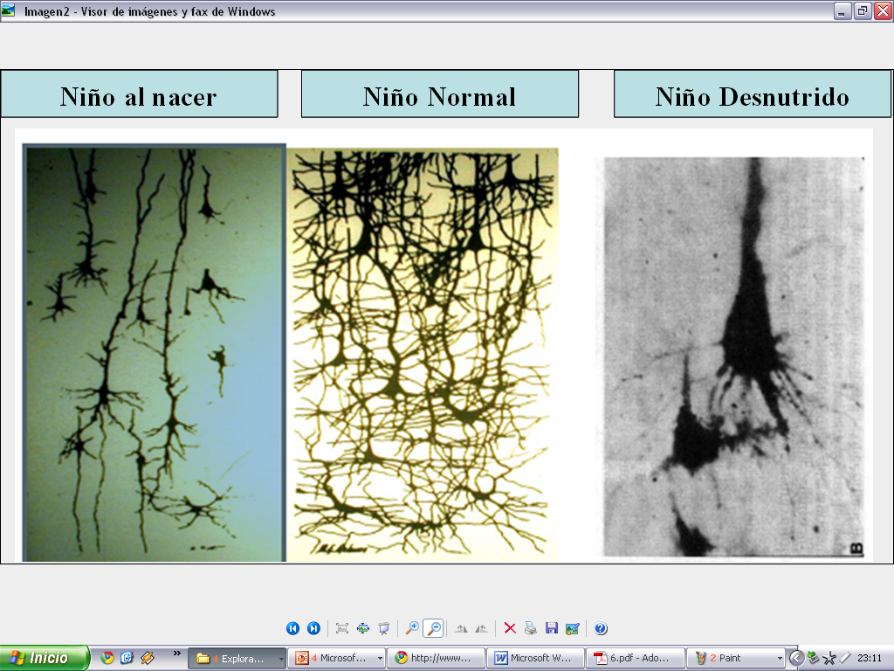
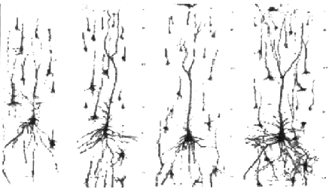
La DNC y la anemia por DH son los principales
problemas de nutrición en el Perú.
OCASIONAN DETERIORO DEL DESARROLLO PSICOMOTOR
Recién Nacido
Niño Normal
Niño Desnutrido
Notes:
8

Slide 9

la herencia de la pobreza
6 mes
18 mes
15 años
65 años
Edad
Patrón normal
crecimiento
A
15 años
después
Salario mínimo legal
B
A
C
B
C
Edad (meses)
DNPP - MEF
Notes:
Evidencia: Factor clave los primeros meses de vida condicionan el desarrollo futuro de la persona. Mantener un patrón normal de crecimiento asegura un adecuado desarrollo del ser humano (competitivo)

Slide 10
MODELO CLIN. INDIVIDUAL ES ADECUADO?
(Inglaterra y Gales)
Tasa
Tasas Promedio de Mortalidad Estandarizadas a 1901
x
10E6
4000
Identificación
Bacilo
3000
2000
Quimioterapia
BCG
1000
0
1838
60
80
1900
20
40
60
Año
Fuente: Mckeown-The Role of Medicine

Slide 11
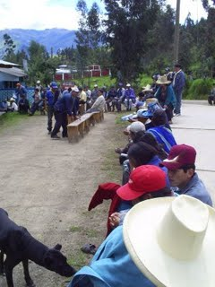
¿Qué hace a las personas saludables?
Existen evidencias que muestran que las condiciones de vida y de trabajo tienen un mayor impacto en la salud de las personas, que la atencion de la salud(SS)..

Slide 13
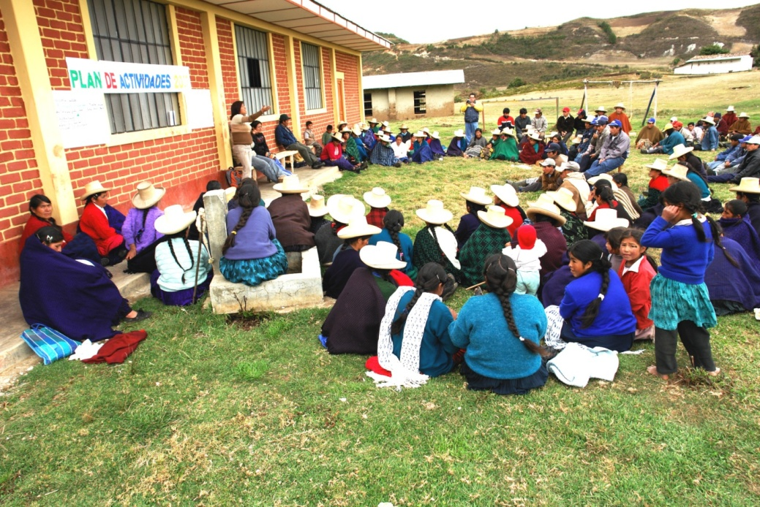
¿Qué hace a las personas saludables?
Aspectos como la vivienda, ingreso, apoyo social, tensión en el trabajo y educación representan grandes diferencias en el tiempo y calidad de vida.

Slide 14
¿Que factores determinan el buen crecimiento infantil?
Salud y Saneamiento
Alimentación
19.3%
26.1%
Factores
Individuales
Familiares
Comunitarios
Status de la mujer
11.6%
Educación de la mujer
43.0%
Fuente: Smith L. and Haddad L. Overcoming child malnutrition in developing countries, past achievements and future choices. International Food Policy Research Institute. Washington DC 2000. (Peso edad)

Slide 15
La vida de las niñas con educación es diferente
Las niñas con educación se casan más tarde
Efectos en los hogares
Tienen menos hijos y a intervalos más regulares
Solicitan atención médica antes, tanto para ellas como para sus hijos
Proporcionan mejor atención y alimentación, tanto a sus hijos como a ellas mismas
Aumenta las
posibilidades de
supervivencia infantil; transición sanitaria
Efectos en la sociedad
Reducen la fecundidad total; transición demográfica
Mejoran la educación y el aprendizaje de los niños
Fuente: Mehrotra y Jolly 2000

Slide 16
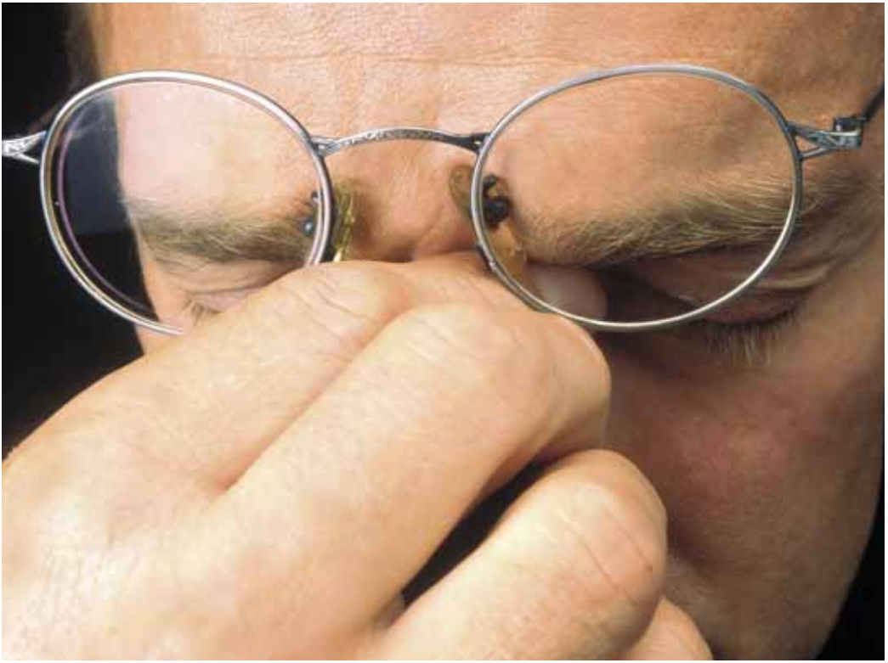


El estrés:
Circunstancias sociales y psicológicas pueden causar estrés a largo plazo.
Continuando con ansiedad, inseguridad, baja autoestima, aislamiento social y falta de control sobre el trabajo y la vida familiar.
Tales riesgos psicosociales se acumulan y aumentan una mala salud mental y la muerte prematura.

Slide 17
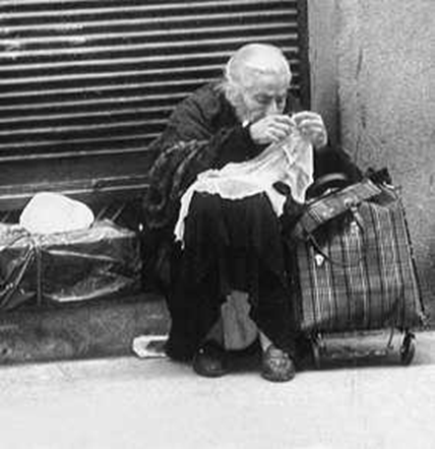
Exclusión social
La vida es corta, donde su calidad es pobre. Al causar dificultad y el
resentimiento, la pobreza, la exclusión social y la discriminación costado vidas.

Slide 18



Muerte Prematura
Inseguridad
Financieras
Psicológicas
Riesgos en la Salud

Slide 19
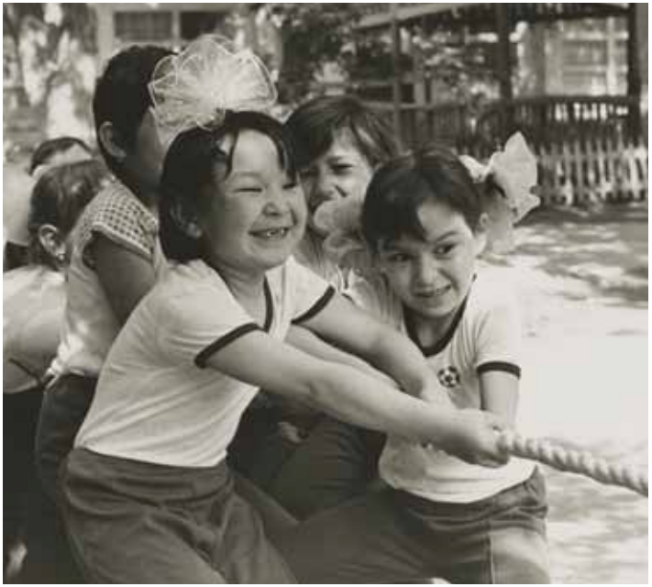
APOYO SOCIAL
La amistad, las buenas relaciones sociales y fuertes redes de apoyo mejoran la salud en el hogar, en el trabajo y en la comunidad.
Las personas que reciben menos apoyo social y emocional de los demás son más propensos a experimentar menos bienestar, más depresión, un mayor riesgo de complicaciones
El apoyo social ayuda a dar a las personas los recursos emocionales y prácticas que necesitan
IMPLICACIONES POLÍTICAS
La mejora del entorno social en las escuelas, en el trabajo y en la comunidad ayudará a las personas se sientan valorados y apoyadas.
El apoyo social puede mejorar las tasas de recuperación del paciente a partir de una serie de condiciones diferentes.

Slide 20
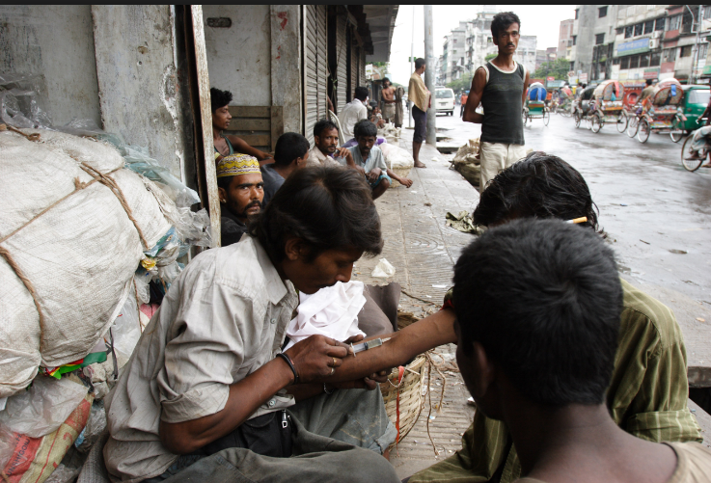
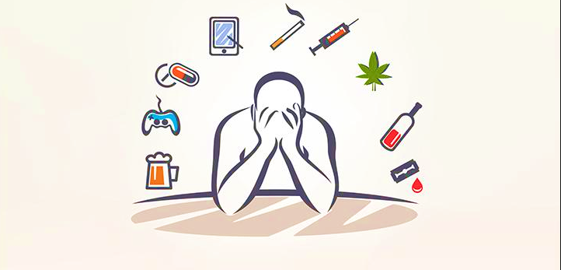
ADICCIÓN
Las malas condiciones de vivienda, los bajos ingresos, desempleo o la falta de vivienda
El uso de alcohol, tabaco y drogas ilícitas es fomentada por la comercialización agresiva y promoción por las principales empresas transnacionales.
Las personas recurren al alcohol, drogas y tabaco ya que están influenciados por el entorno social.

Slide 21
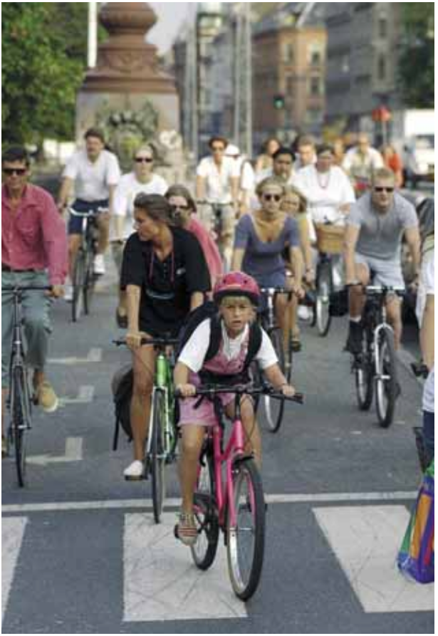
TRANSPORTE
Transporte saludable significa conducir menos y más pie y en bicicleta, respaldado por un mejor transporte público.
El ejercicio regular protege contra las enfermedades del corazón y, mediante la limitación de la obesidad, reduce la aparición de la diabetes.
El aislamiento social y la falta de interacción de la comunidad están fuertemente asociados con una peor salud.
La política de transporte puede desempeñar un papel clave en la lucha contra el sedentarismo.

Slide 22
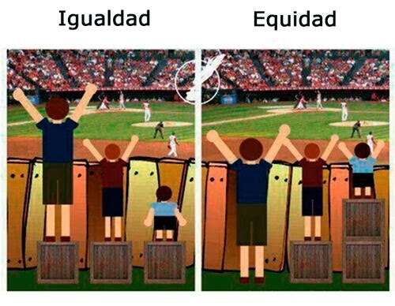

Slide 23
Salud y Equidad
Equidad
Vertical
Equidad
Horizontal
Ofrecer mas intervenciones a aquellos que tienen mayores necesidades
Asegurar igual tratamiento para necesidades en salud equivalentes
Chang, 2002
Notes:
La figura ilustra dos opciones para caracterizar la equidad: de acuerdo a estándares justos y a diferencias empíricamente demostradas en uno o más aspectos de salud susceptibles de ser tratados.

Slide 24
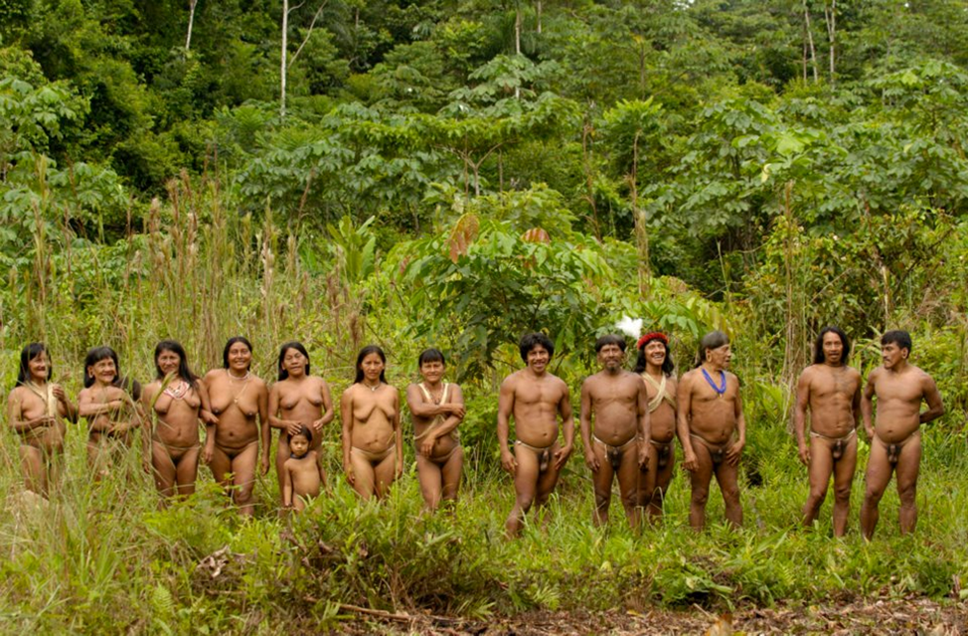
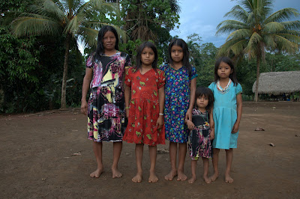
Pobreza e Inequidad son dos de los más grandes retos del
presente siglo.
Marcadas diferencias en las oportunidades económicas explican las significativas inequidades en salud entre y en los países.

Slide 25
Diversos estudios constatan que a mayores condiciones de EQUIDAD E IGUALDAD repercuten en mejor rendimiento económico, mayor productividad y condiciones de gobernabilidad.
La enfermedad puede reducir las economías familiares, la capacidad de aprendizaje, la productividad y la calidad de la vida, con lo que crea o perpetúa la pobreza.
Una población sana es un requisito indispensable para la prosperidad económica y social

Slide 26
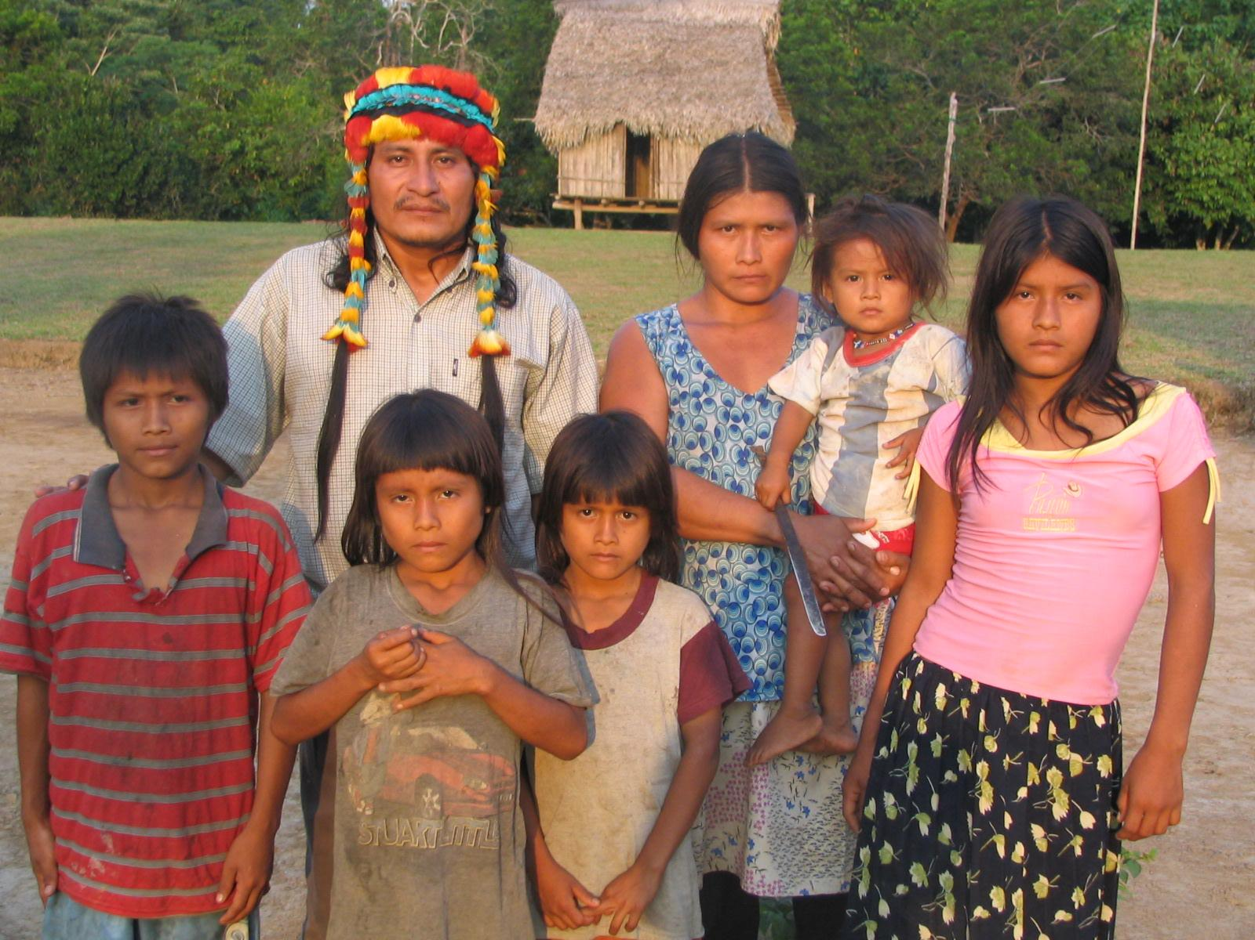
GRACIAS

